Slide 1

K-Nearest Neighbor
Yudi Eko Windarto, S.T M. Kom.

Slide 2
Apa itu Algoritma K-Nearest Neighbor?
Algoritma K-Nearest Neighbor adalah algoritma supervised learning dimana hasil dari instance yang baru diklasifikasikan berdasarkan mayoritas dari kategori k-tetangga terdekat.

Slide 3
Tujuan K-Nearest Neighbor
Tujuan dari algoritma ini adalah untuk mengklasifikasikan obyek baru
berdasarkan atribut dan sample-sample dari training data.
Algoritma k-Nearest Neighbor menggunakan Neighborhood
Classification sebagai nilai prediksi dari nilai instance yang baru.

Slide 4
Contoh Kasus
Misalnya ada sebuah rumah yang berada tepat di tengah perbatasan antara Kota Semarang dan Kabupaten
Semarang, sehingga pemerintah kesulitan untuk
menentukan apakah rumah tersebut termasuk kedalam wilayah Kota Semarang atau Kabupaten Semarang.
Kita bisa menentukannya dengan menggunakan
Algoritma K-NN, yaitu dengan melibatkan jarak antara
rumah tersebut dengan rumah-rumah yang ada
disekitarnya (tetangganya).

Slide 5
Pertama, kita harus menentukan jumlah tetangga yg akan kita perhitungkan
(k), misalnya kita tentukan 3 tetangga terdekat (k = 3).
Kedua, hitung jarak setiap tetangga terhadap rumah tersebut, lalu urutkan
hasilnya berdasarkan jarak, mulai dari yang terkecil ke yang terbesar.
Ketiga, ambil 3 (k) tetangga yg paling dekat, lalu kita lihat masing-masing
dari tetangga tersebut apakah termasuk kedalam wilayah Kota atau
Kabupaten.
Ada 2 kemungkinan:
Bila dari 3 tetangga tersebut terdapat ada 2 rumah yg termasuk kedalam
wilayah Kota Semarang, maka rumah tersebut termasuk kedalam wilayah
Kota Semarang.
Sebaliknya, bila dari 3 tetangga tersebut terdapat 2 rumah yg termasuk
kedalam wilayah Kabupaten Semarang, maka rumah tersebut termasuk
kedalam wilayah Kabupaten Semarang .

Slide 6
Dalam menentukan nilai k, bila jumlah
klasifikasi kita genap maka sebaiknya kita
gunakan nilai k ganjil, dan begitu pula sebaliknya bila jumlah klasifikasi kita ganjil maka sebaiknya gunakan nilai k genap, karena jika tidak begitu,
ada kemungkinan kita tidak akan mendapatkan
jawaban.

Slide 7
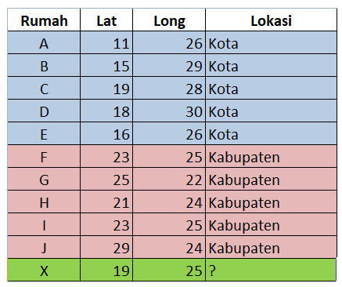
Pada kasus tersebut, kita menghitung jarak
suatu rumah terhadap tetangga-tetangganya,
itu berarti kita harus mengetahui
posisi dari setiap rumah. Kita bisa mengguna
kan latitude dan longitude (atau garis
lintang dan garis bujur) sebagai posisi.
Dari data diatas, kita mendapatkan beberapa informasi, diantaranya:
Independent Variables, yaitu variable yang nilainya tidak dipengaruhi oleh variable lain. Pada contoh data diatas, yang termasuk independent variable adalah Lat, dan Long.
Dependent Variables, yaitu variable yang nilainya dipengaruhi oleh variable lain.
Pada contoh data diatas, yang termasuk dependent variable adalah Lokasi.
Rumah A-E adalah rumah yang masuk ke dalam wilayah Kota.
Rumah F-J adalah rumah yang masuk ke dalam wilayah Kabupaten.
Rumah X adalah rumah yang akan kita prediksi menggunakan algoritma kNN apakah
termasuk ke dalam wilayah Kota atau Kabupaten.

Slide 8
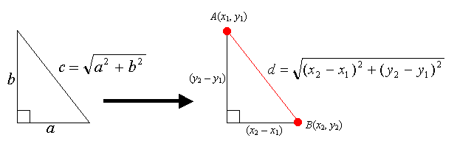
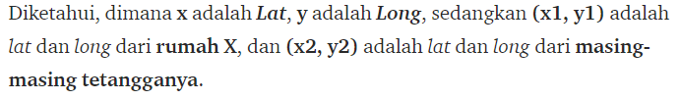
Didalam dunia Machine Learning, Independent Variables sering disebut juga sebagai Features.
Selanjutnya kita hitung jarak antara rumah X terhadap rumah A-J dengan menggunakan rumus pythagoras:

Slide 9
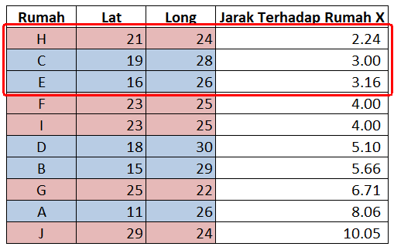
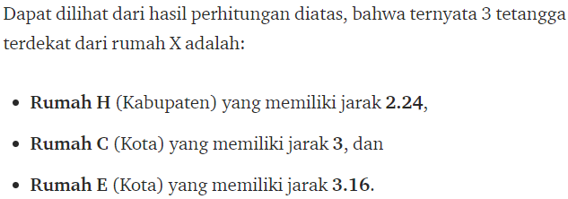
Setelah dihitung, selanjutnya adalah urutkan jarak tersebut dari yang paling kecil ke yang paling besar, hasilnya adalah sebagai berikut:
Dari ke-3 tetangga terdekat, terdapat 2 rumah yang termasuk kedalam wilayah Kota dan 1 rumah yang masuk ke dalam wilayah Kabupaten. Sehingga dapat disimpulkan, bahwa Rumah X adalah rumah yang termasuk kedalam wilayah Kota Semarang.

Slide 10
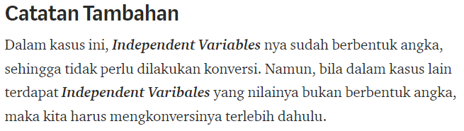
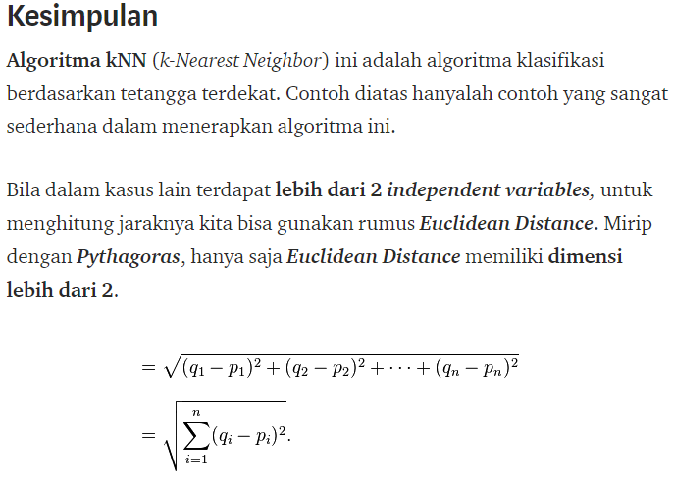

Slide 11
Deskripsi KNN
Diberikan titik query, akan ditemukan sejumlah k obyek atau (titik training) yang paling dekat dengan titik query.
Klasifikasi menggunakan voting terbanyak diantara klasifikasi dari k obyek
Algoritma k-nearest neighbor (KNN) menggunakan klasifikasi
ketetanggaan sebagai nilai prediksi dari query instance yang baru

Slide 12

Ukuran Jarak
Dekat atau jauhnya tetangga biasanya dihitung berdasarkan Euclidean Distance.
Dimana D(a,b) adalah jarak skalar dari dua
buah vektor data a dan b yang berupa matrik
berukuran d dimensi.

Slide 13
Algoritma
Menentukan parameter k (jumlah tetangga paling dekat).
Menghitung kuadrat jarak eucliden objek terhadap data training yang diberikan.
Mengurutkan hasil no 2 secara ascending
Mengumpulkan kategori Y (Klasifikasi nearest neighbor berdasarkan nilai k)
Dengan menggunakan kategori nearest neighbor yang paling mayoritas maka dapat diprediksikan
kategori objek .

Slide 14
Contoh 1
Terdapat beberapa data yang berasal dari survey questioner tentang
klasifikasi kualitas kertas tissue apakah baik atau jelek, dengan objek
training menggunakan dua attribute yaitu daya tahan terhadap asam
dan kekuatan.

Slide 15
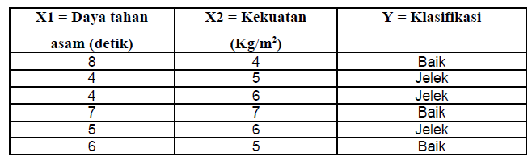
Contoh 1
Akan diproduksi kembali kertas tisu dengan attribute
X1=7 dan X2=4 tanpa harus mengeluarkan biaya untuk
melakukan survey, maka dapat diklasifikasikan kertas
tisue tersebut termasuk yang baik atau jelek.

Slide 16
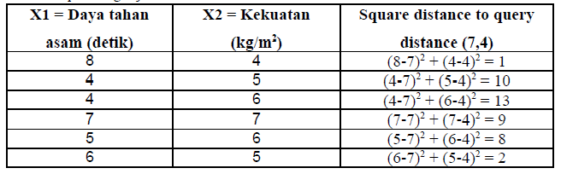

Slide 17
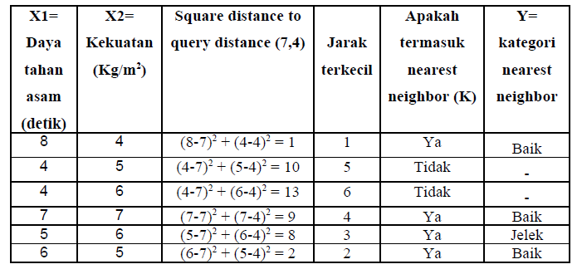

Slide 18
Jadi Jawaban Nya dengan menggunakan k=3 adalah Baik

Slide 19
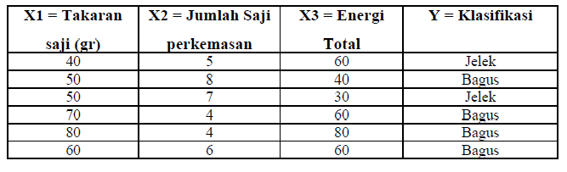
Contoh 2
Tentukan class dari test data dengan nilai atribut (50,3,40)

Slide 20
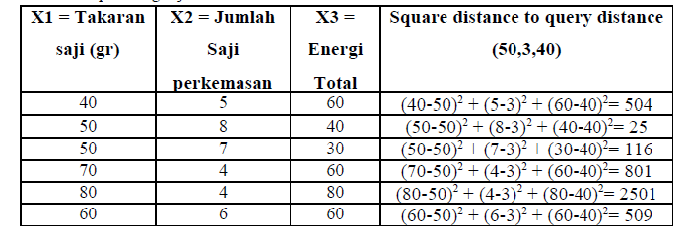

Slide 21
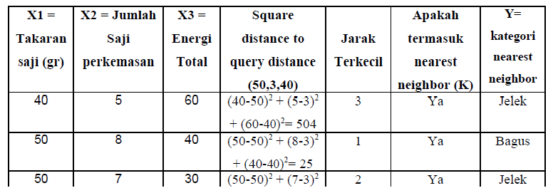
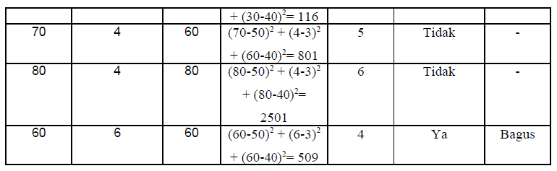

Slide 22
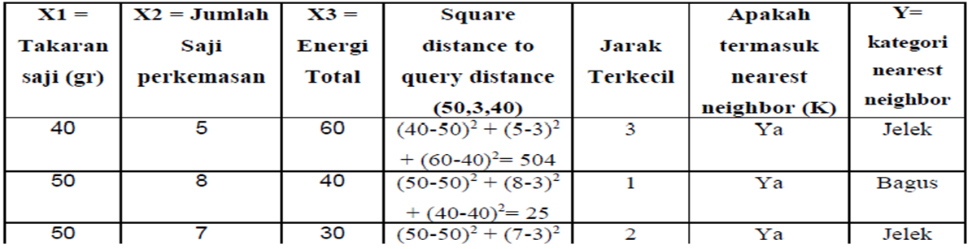
Jadi Jawaban Nya dengan menggunakan k=3 adalah Jelek

